Slide 1
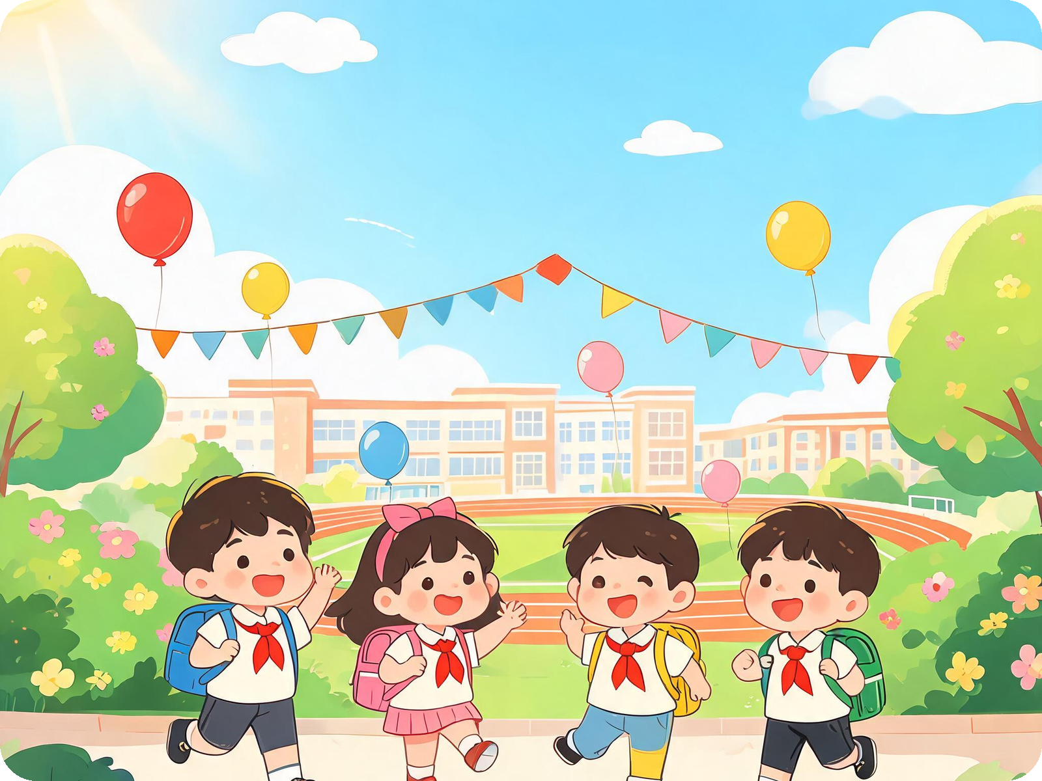
欢迎各位家长朋友
双河二小 · 五年级一班（2022级）
2026年秋季开学家长会
同心同行 · 共育未来 ｜ 2026年9月
Notes:
各位家长朋友，大家下午好！欢迎来到双河二小五年级一班的家长会，感谢您在百忙之中抽出时间参加。孩子升入五年级，是小学阶段承上启下的关键一年。今天，我们围绕班级情况、行为习惯、交通安全、语文教学、班级管理和五年级学习要求这几个方面，好好聊一聊。希望我们家校携手，陪孩子走好这关键的一年。（可先介绍自己：我是班主任XXX老师，联系电话……）

Slide 2

今天的家长会 · 主要议程
会议议程
议
1
班级概况：走进我们的五年级一班
2
行为习惯：好习惯，伴成长
3
交通安全：平安上学路
4
语文教学：书香润童年
5
班级管理：规范与温暖
6
五年级阶段学习要求：稳步成长
会后安排个别交流时间，欢迎各位家长随时沟通
双河二小 · 五年级一班（2022级）
Notes:
今天的家长会主要有六个方面的内容：一是班级概况，二是行为习惯，三是交通安全，四是语文教学，五是班级管理，六是五年级阶段的学习要求。最后还有安全健康提示和家校沟通环节。会后我也很乐意和各位家长个别交流，大家可以有针对性地提问。

Slide 3

班级概况 · 我们的五年级一班
班级概况
概
1
我们的班级
五年级一班是一个团结友爱的大家庭，孩子们活泼开朗、积极向上，各有各的闪光点。
2
上学年回顾
在全体家长的支持配合下，孩子们在学习和活动中都有进步，班级各项工作顺利开展。
3
新学期目标
养成好习惯，打好学习基础，健康快乐成长——让每一个孩子都闪闪发光。
双河二小 · 五年级一班（2022级）
Notes:
先简单介绍一下我们的班级。五年级一班是一个团结友爱的大家庭，孩子们活泼向上、各有闪光点。（可补充：全班共XX人，其中男生XX人、女生XX人；上学年获得XX荣誉；本学期新转入XX名同学。）新学期我们的目标是：养成好习惯、打好学习基础、健康快乐成长。孩子的每一点进步，都离不开家庭的配合，请各位家长继续支持班级工作。

Slide 4
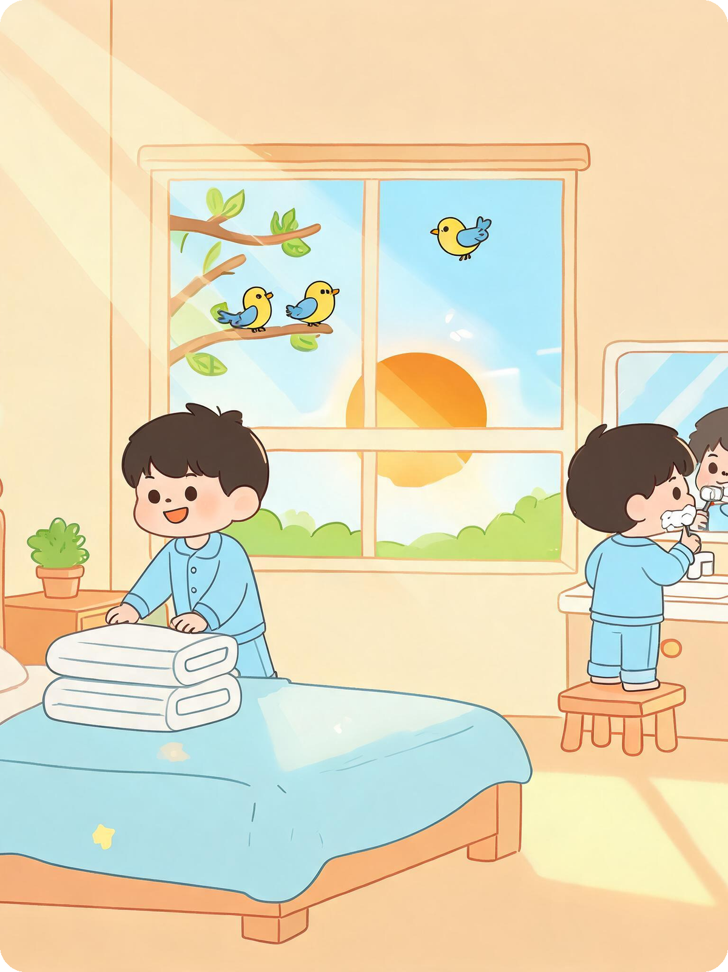
一
行为习惯
好习惯 · 伴成长
五年级是习惯定型的关键期。作息、整理、专注、阅读、劳动——抓住这几个方面，帮孩子养成终身受益的好习惯。
第一板块
双河二小 · 五年级一班（2022级）
Notes:
接下来进入第一个板块——行为习惯。俗话说，好习惯受益终身。五年级的孩子自我意识开始增强，习惯也慢慢定型，现在抓习惯，还来得及，而且正当时。这个阶段，我们重点抓四个方面。

Slide 5
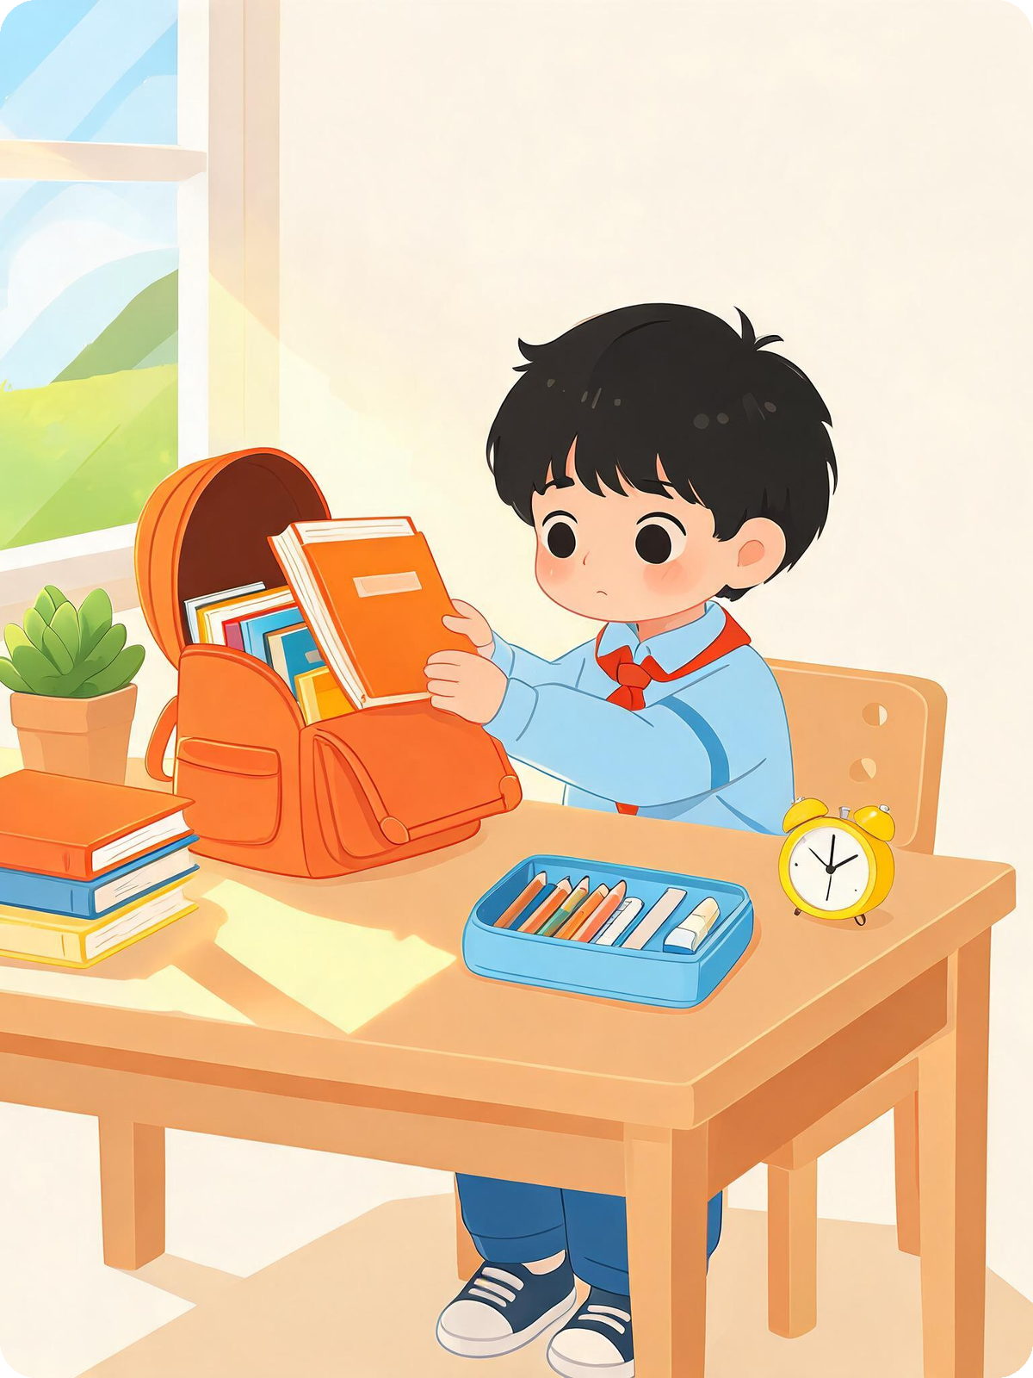
行为习惯 · 重点抓四个方面
一
1
作息规律
2
物品整理
晚上9点前入睡，保证每天10小时睡眠；早晨按时起床，上学不迟到。
书包、书桌、学具自己收拾，家长不代劳，培养孩子的条理性。
3
专注倾听
4
阅读劳动
上课专注、作业专注；写作业时不吃东西、不玩文具、不边写边玩。
每天阅读30分钟；在家扫地、洗碗、整理房间，劳动也是成长。
双河二小 · 五年级一班（2022级）
Notes:
一是作息规律。五年级学习任务加重，请督促孩子晚上9点左右睡觉，保证每天10小时睡眠，早晨按时起床，不迟到。二是物品整理。书包、书桌、学具让孩子自己收拾，家长不代劳，培养条理性。三是专注倾听。上课专注、作业专注，写作业时不吃东西、不玩文具、不边写边玩。四是阅读与劳动。每天坚持阅读半小时，在家分担扫地、洗碗、整理房间等力所能及的家务，劳动也是成长。

Slide 6
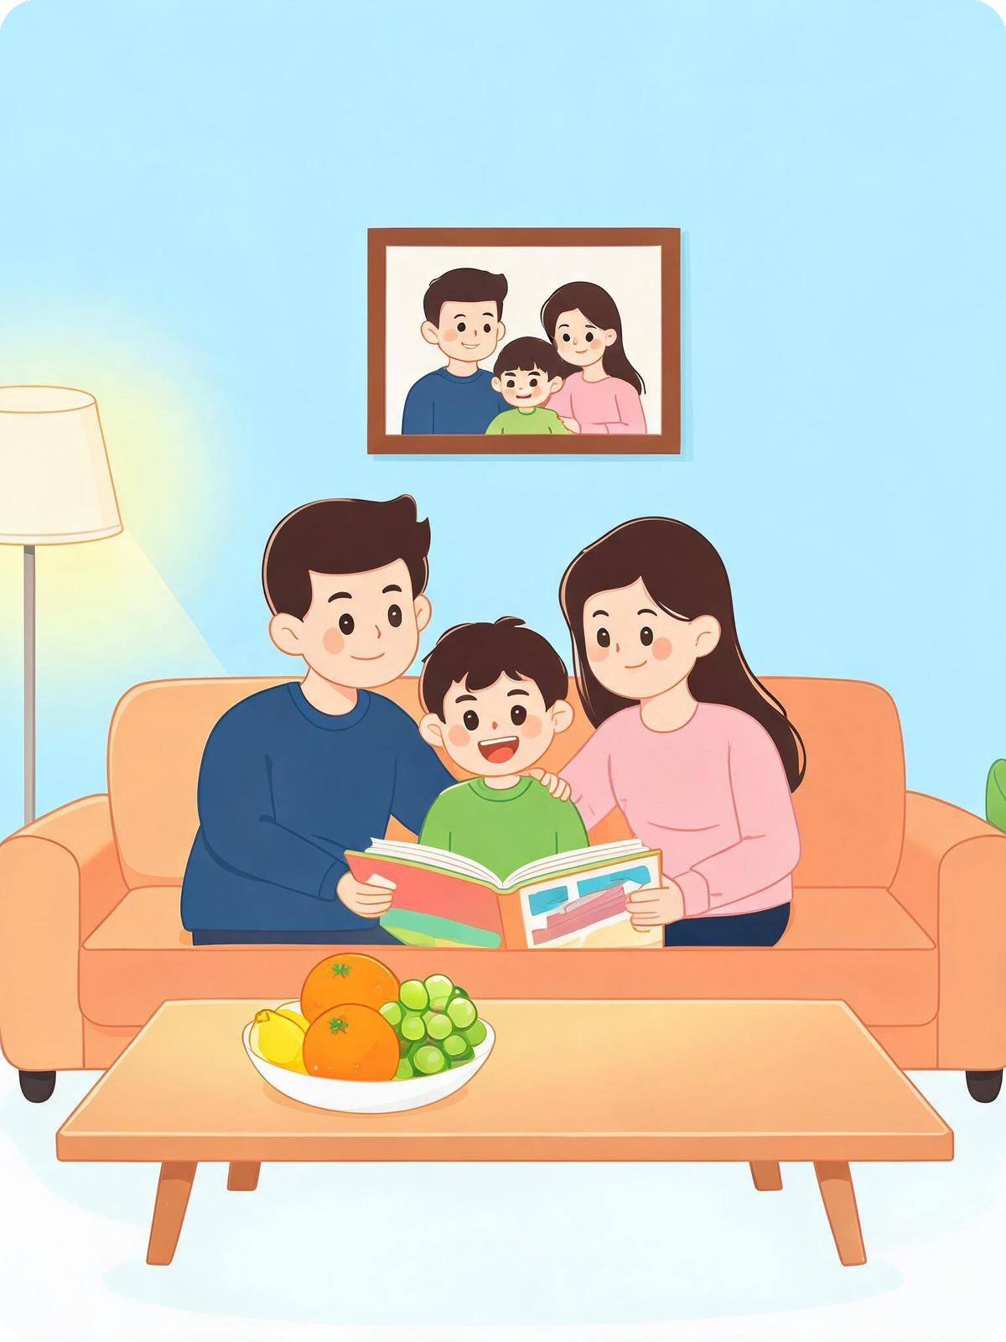
行为习惯 · 给家长的四个建议
一
1
以身作则
2
立好规矩
要求孩子做到的，家长先做到：少看手机、多看书，做孩子的榜样。
温柔而坚定：态度和蔼、执行严格，定了的规矩不轻易让步。
3
管好手机
4
多鼓励陪伴
手机、平板、电视限时使用，放在客厅，不在孩子房间过夜。
多看见孩子的进步，及时肯定；多陪伴，比反复说教更管用。
双河二小 · 五年级一班（2022级）
Notes:
给家长四条建议：第一，以身作则。要求孩子做到的，家长自己先做到，少看手机多看书。第二，立好规矩。温柔而坚定，态度和蔼、执行严格，定了的规矩不轻易让步。第三，管好手机。手机、平板、电视要限时使用，最好放在客厅，不在孩子房间过夜。第四，多鼓励、多陪伴。多看见孩子的进步，及时肯定，陪伴比反复说教更管用。

Slide 7
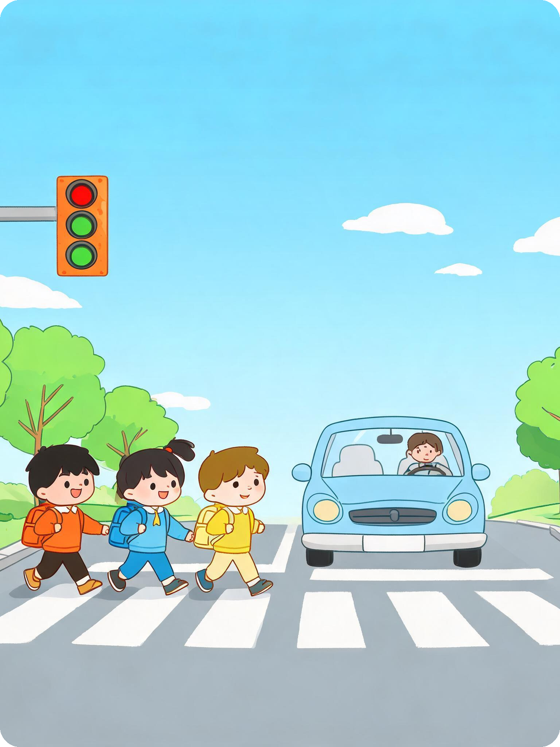
二
交通安全
平安上学路
安全是家庭最大的牵挂。上下学路上车多人多，步行、乘车、骑行，每一个环节都要讲安全。
第二板块
双河二小 · 五年级一班（2022级）
Notes:
第二个板块，说说交通安全。孩子的安全是家庭最大的牵挂。现在广安城区和乡镇道路上车辆越来越多，学校门口上下学时段人流、车流集中，安全这根弦，一刻也不能松。

Slide 8
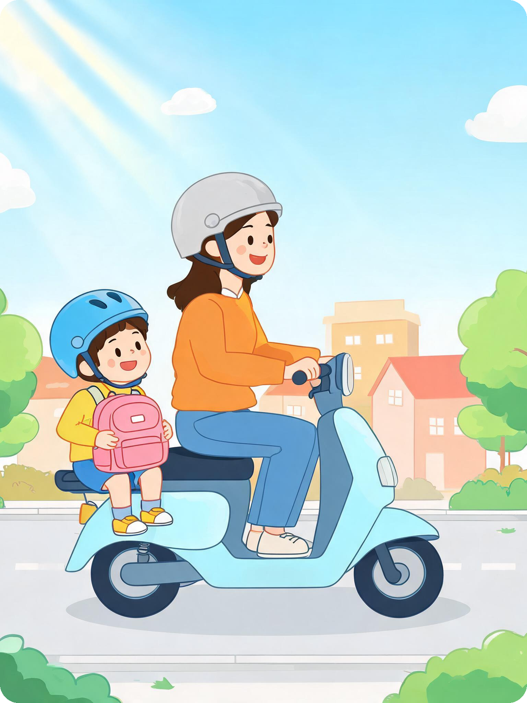
交通安全 · 四个方面要牢记
二
1
步行安全
2
乘车安全
走人行道、走斑马线，看信号灯、不闯红灯；不在马路上追逐打闹、低头玩手机。
坐私家车系好安全带；不坐超载车，不坐无牌无证的“黑车”。
3
骑行安全
4
一盔一带
未满12周岁不得骑自行车上路，这是法规要求，请家长务必管住。
家长骑电动车接送，大人孩子都要戴好头盔；开车乘车系好安全带。
双河二小 · 五年级一班（2022级）
Notes:
重点讲四个方面：一是步行安全。走人行道、过马路走斑马线，看信号灯、不闯红灯，不在马路上追逐打闹，更不能低头玩手机。二是乘车安全。坐私家车系好安全带，不坐超载车、不坐无牌无证的黑车。三是骑行安全。根据交通法规，未满12周岁的学生不得骑自行车上路，请家长务必管住。四是“一盔一带”。家长骑电动车接送，大人、孩子都要戴好安全头盔；开车、乘车都要系好安全带。

Slide 9
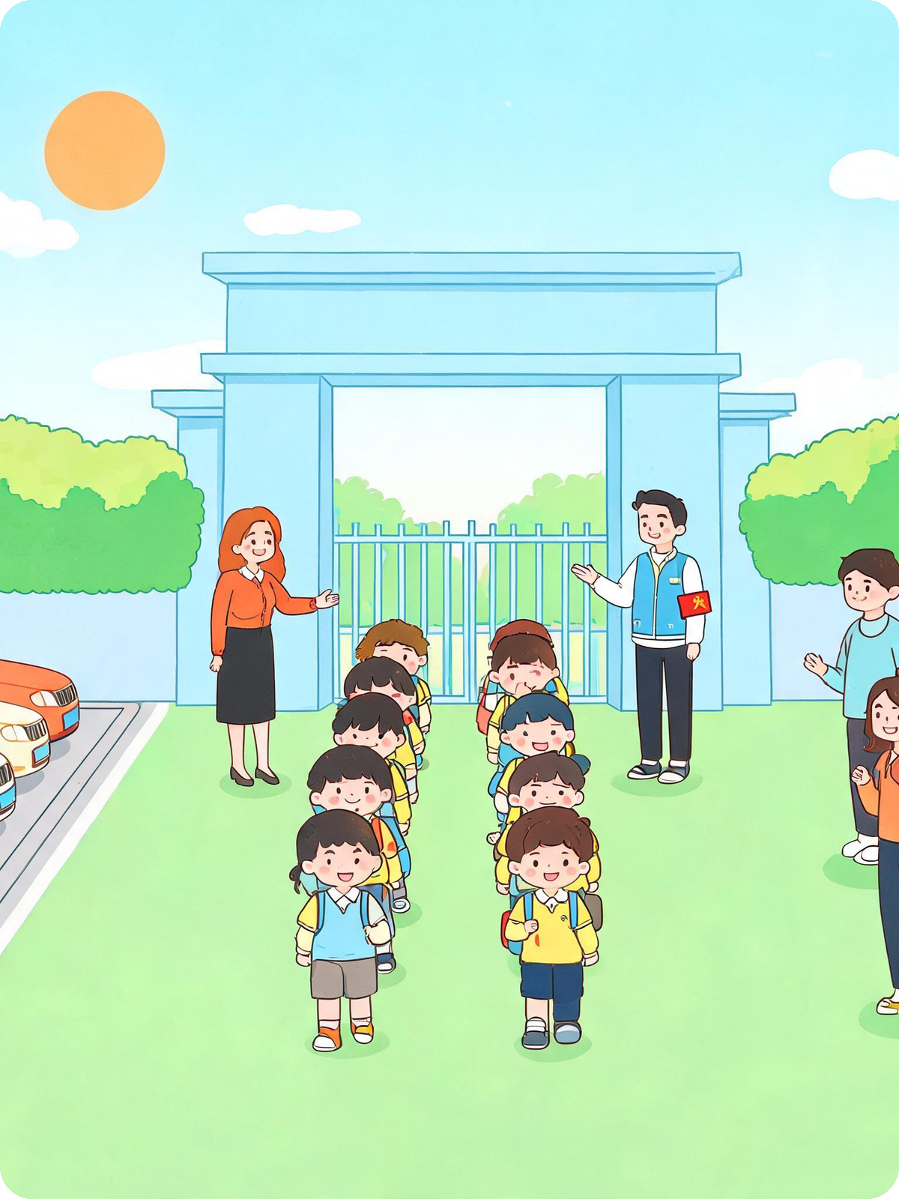
交通安全 · 家长接送须知
二
1
按时接送
2
有序停车
在约定地点、约定时间接送孩子，不拥挤、不扎堆，服从值班老师和护学岗的指挥。
校门口即停即走，不乱停乱放，不堵占通道，保障孩子们的通行安全。
3
秋季出行
广安秋季多雨多雾，路面湿滑，接送途中减速慢行，给孩子备好雨具。
安全无小事 · 平安是底线
双河二小 · 五年级一班（2022级）
Notes:
接送时请家长做到：第一，按时接送。在约定地点等候，不拥挤、不扎堆，服从值班老师、保安和护学岗的指挥。第二，有序停车。校门口即停即走，不乱停乱放，不堵占通道。第三，秋季出行。广安秋季多雨多雾，路面湿滑，接送途中减速慢行，给孩子备好雨具。安全无小事，平安是底线，我们一起守护孩子的上下学之路。

Slide 10

三
语文教学
书香润童年
语文是学好各门功课的基础，也是伴随孩子一生的能力。五年级语文，和四年级相比上了一个明显的台阶。
第三板块
双河二小 · 五年级一班（2022级）
Notes:
第三个板块，说一说语文教学。语文是学好各门功课的基础，也是伴随孩子一生的能力。五年级的语文，和四年级相比，上了一个明显的台阶，无论是阅读的篇幅，还是习作的要求，都提高了不少。

Slide 11
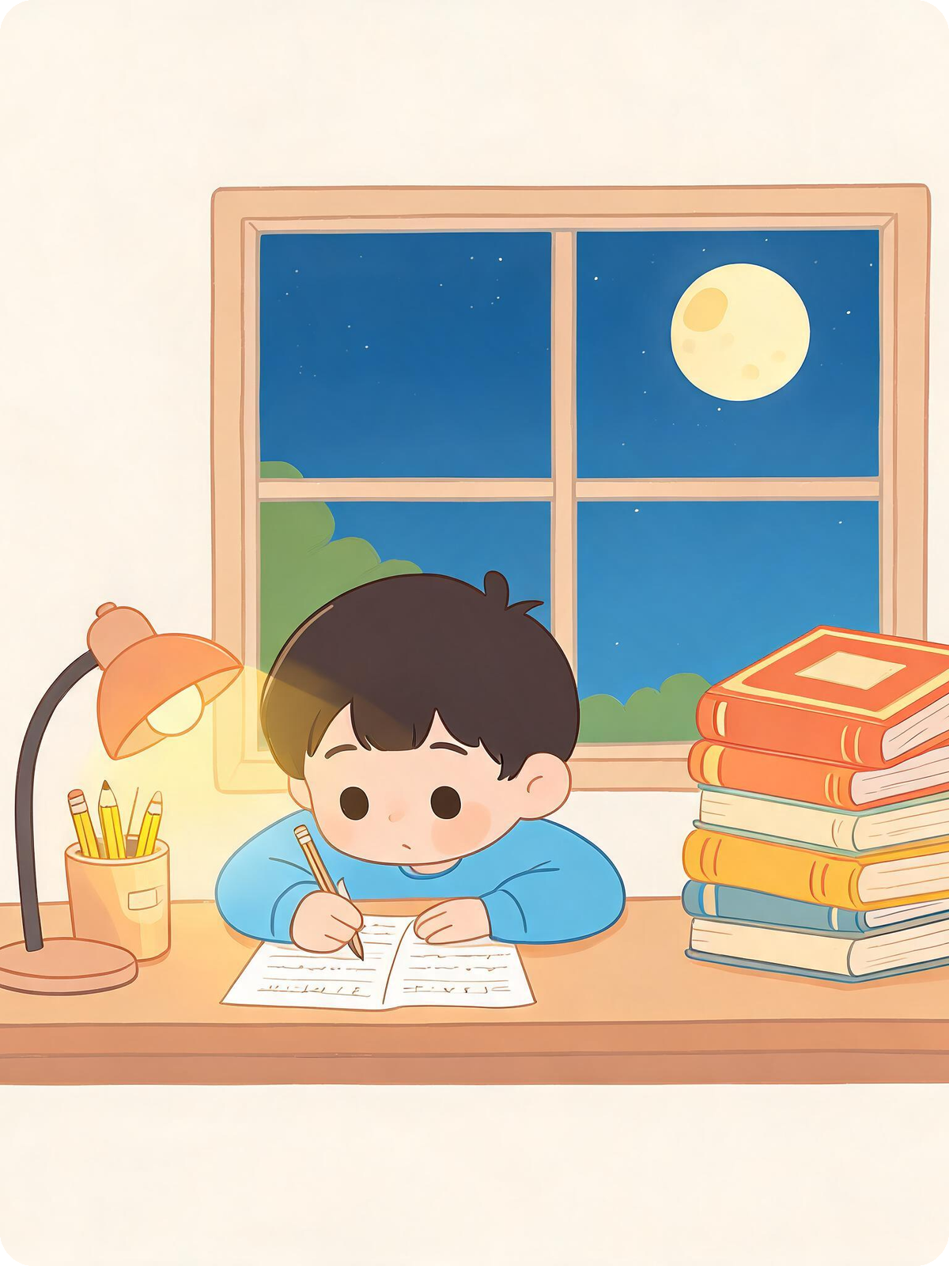
语文教学 · 五年级学什么
三
1
识字写字
2
阅读
会认、会写、写规范；坚持每天练字，作业书写工整、卷面干净。
课文篇幅明显变长，从“读懂”走向“读深”：会概括主要内容、体会思想感情。
3
习作
4
积累
从写一段话到写一篇完整的作文，要求内容具体、语句通顺、有真情实感。
古诗文和“日积月累”要背诵、默写过关，为六年级和初中打下底子。
双河二小 · 五年级一班（2022级）
Notes:
五年级语文主要有四个变化：一是识字写字，会认、会写、写规范，每天坚持练字，作业书写工整、卷面干净。二是阅读，课文篇幅明显变长，阅读理解从“读懂”走向“读深”，要能概括主要内容、体会思想感情。三是习作，从写一段话到写一篇完整的作文，要求内容具体、语句通顺、有真情实感。四是积累，古诗文和“日积月累”要背诵默写，为六年级和初中打底子。

Slide 12
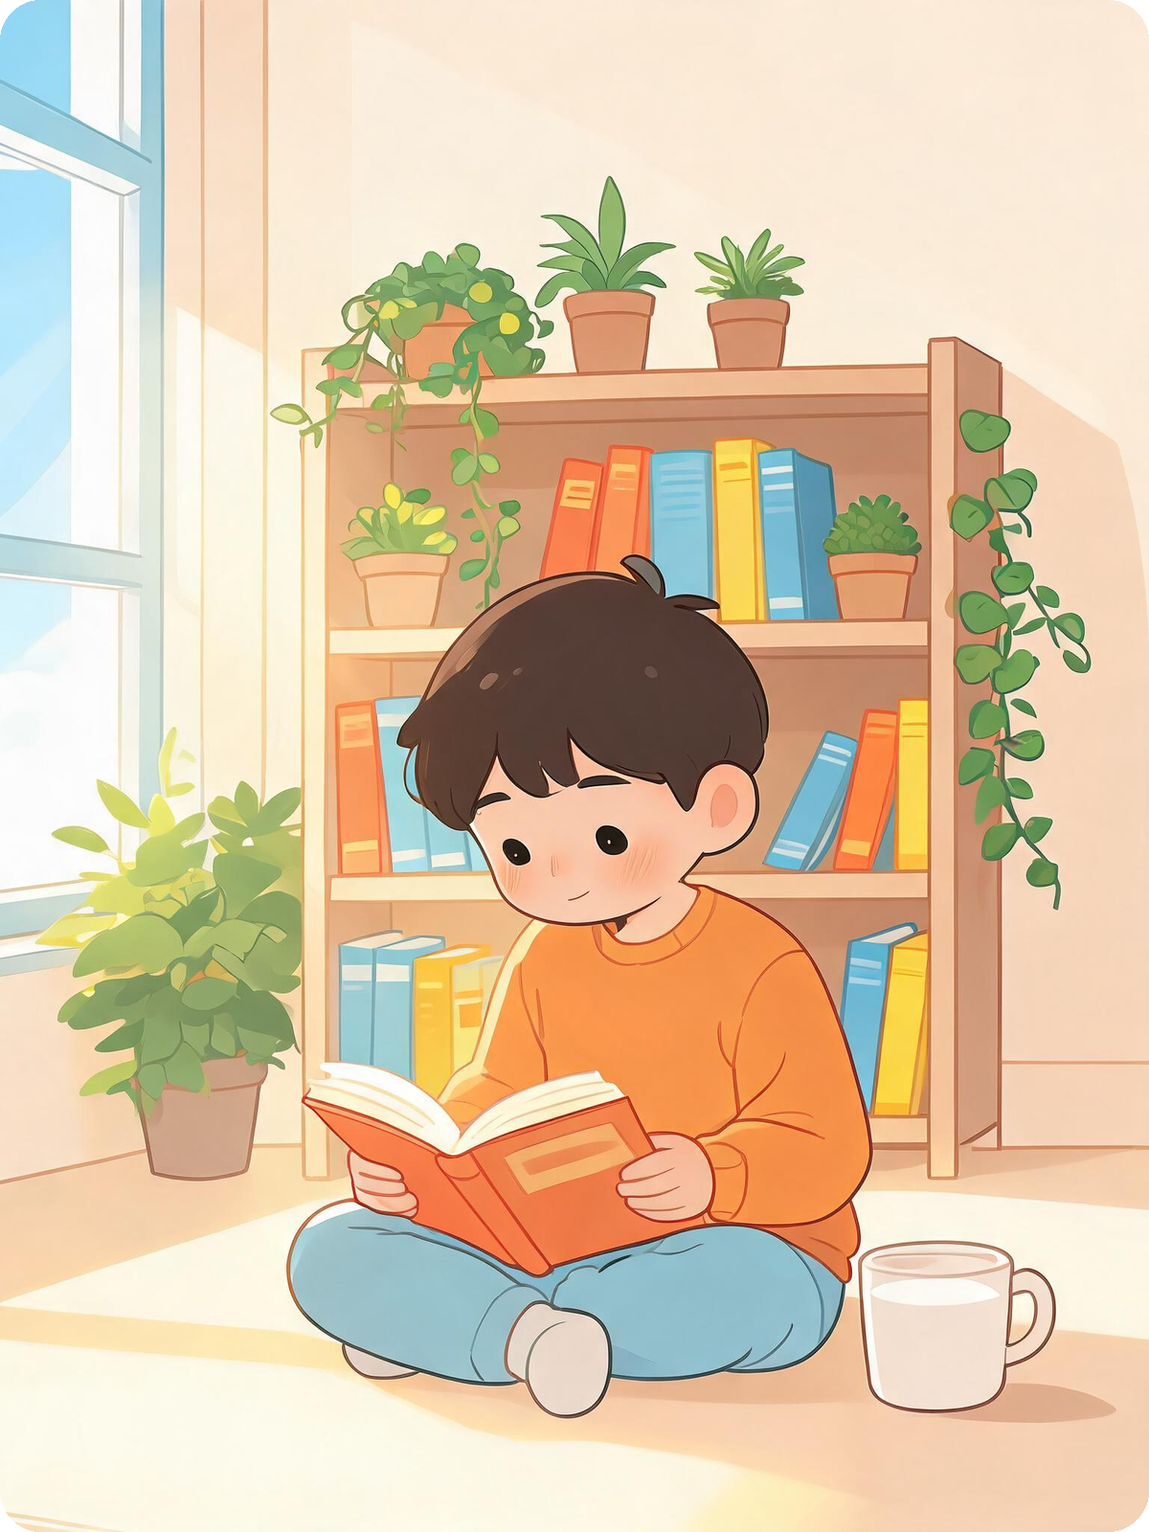
语文学习 · 四步法
三
1
预习
读通课文 · 标出生字 · 提出问题
2
课堂
认真听讲 · 积极发言 · 做好笔记
3
复习
当天巩固 · 听写过关 · 整理错题
4
阅读
每天30分钟 · 读整本书 · 读后分享
亲子共读 · 生活语文：让阅读成为日常，处处皆语文
双河二小 · 五年级一班（2022级）
Notes:
语文学习有四步法：第一步，预习，做到“读、标、问”——读通课文、标出生字词、提出不懂的问题。第二步，课堂，认真听讲、积极发言，跟着老师的思路走。第三步，复习，当天内容当天巩固，生字词听写过关。第四步，课外阅读，每天坚持30分钟，这学期我们鼓励孩子读整本书，比如名著少儿版、科普读物，读完后和家长聊一聊。

Slide 13

语文教学 · 给家长的建议
三
1
亲子共读
2
生活语文
每天抽出十几分钟，和孩子一起读书、聊书，是最好的陪伴。
聊天时让孩子把一件事说完整、说清楚，生活处处都是语文。
3
关注书写
4
坚持写日记
纠正握笔姿势和坐姿，作业书写工整、卷面干净，字如其人。
鼓励孩子每天写三五句话，坚持一个学期，收获会很大。
双河二小 · 五年级一班（2022级）
Notes:
给家长几条建议：第一，亲子共读。每天抽出十几分钟，和孩子一起读书、聊书，是最好的陪伴。第二，生活语文。聊天时让孩子把一件事说完整、说清楚，买菜、出游都是学语文的机会。第三，关注书写。纠正握笔姿势和坐姿，字如其人，作业书写要工整、卷面要干净。第四，鼓励孩子写日记，哪怕每天三五句话，坚持下来收获很大。

Slide 14
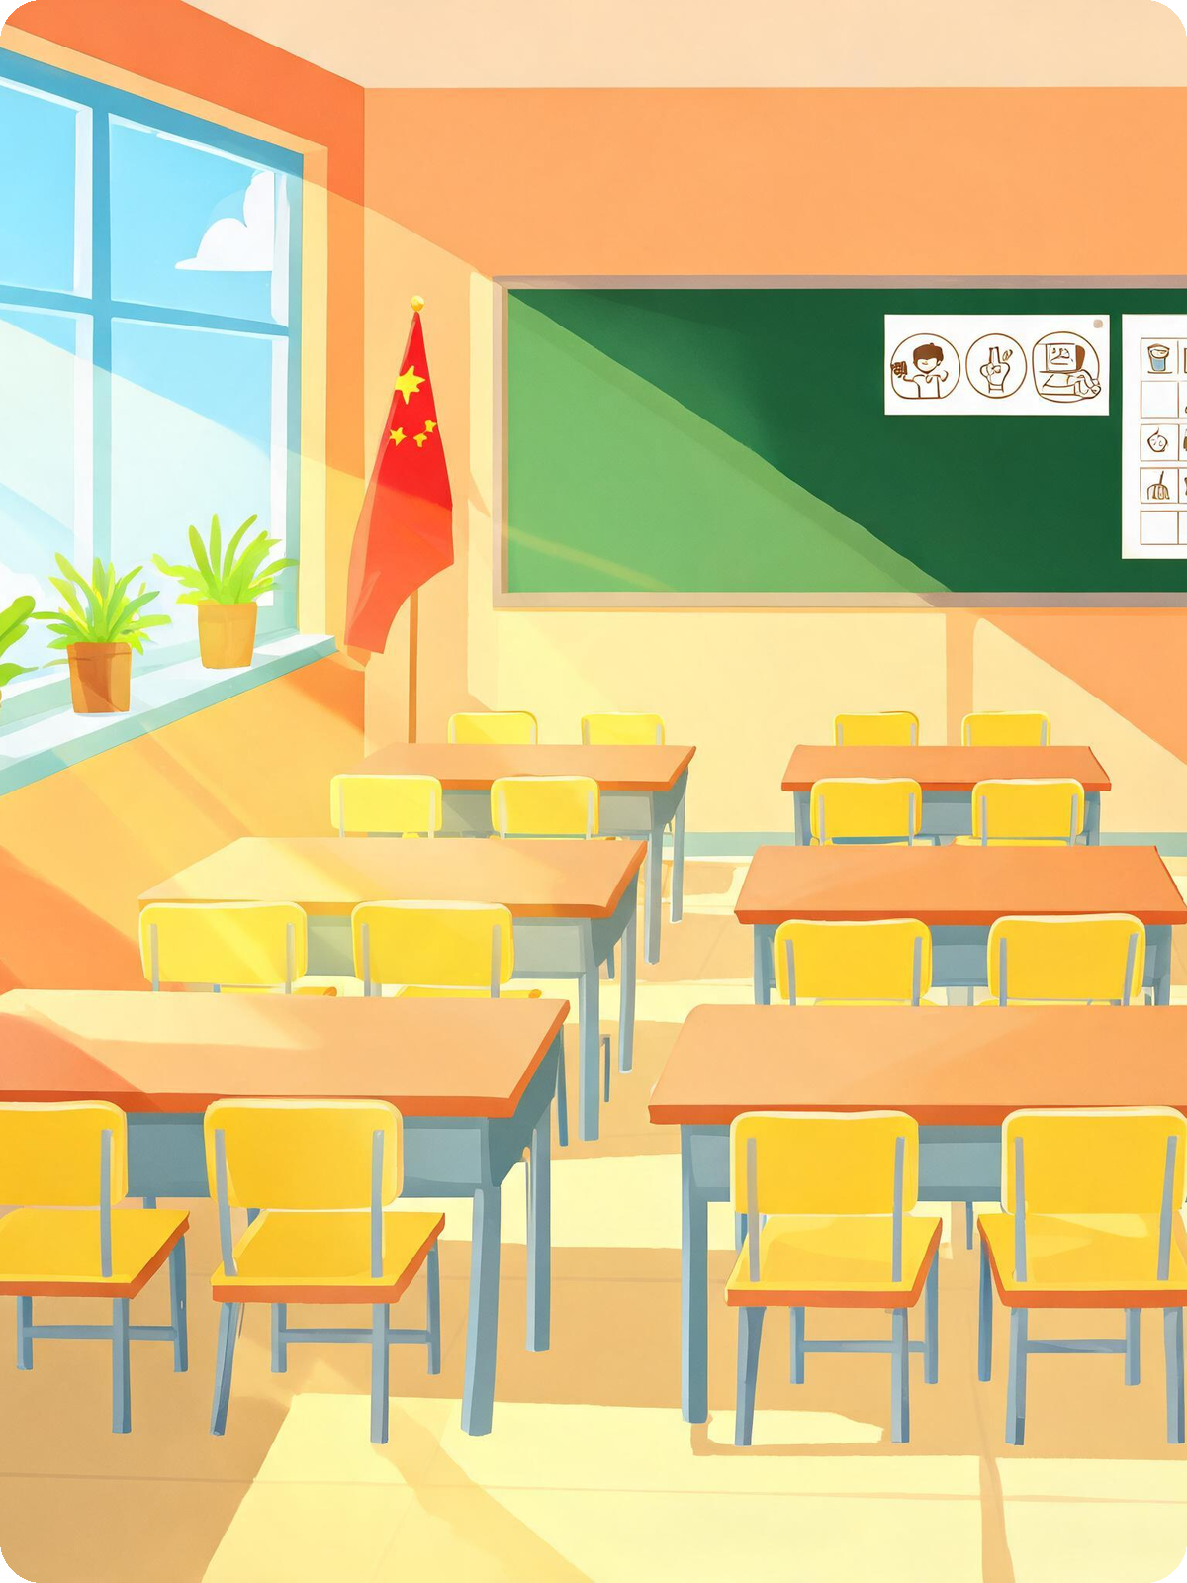
四
班级管理
规范与温暖
一个班风正、学风浓的集体，离不开每位家长的支持。新学期，班级管理坚持“规范与温暖”并重。
第四板块
双河二小 · 五年级一班（2022级）
Notes:
第四个板块，班级管理。一个班风正、学风浓的集体，离不开每位家长的支持。新学期，我们班将继续坚持“规范与温暖”并重：既要有规有矩，也要让孩子们在集体中感受到温暖。

Slide 15
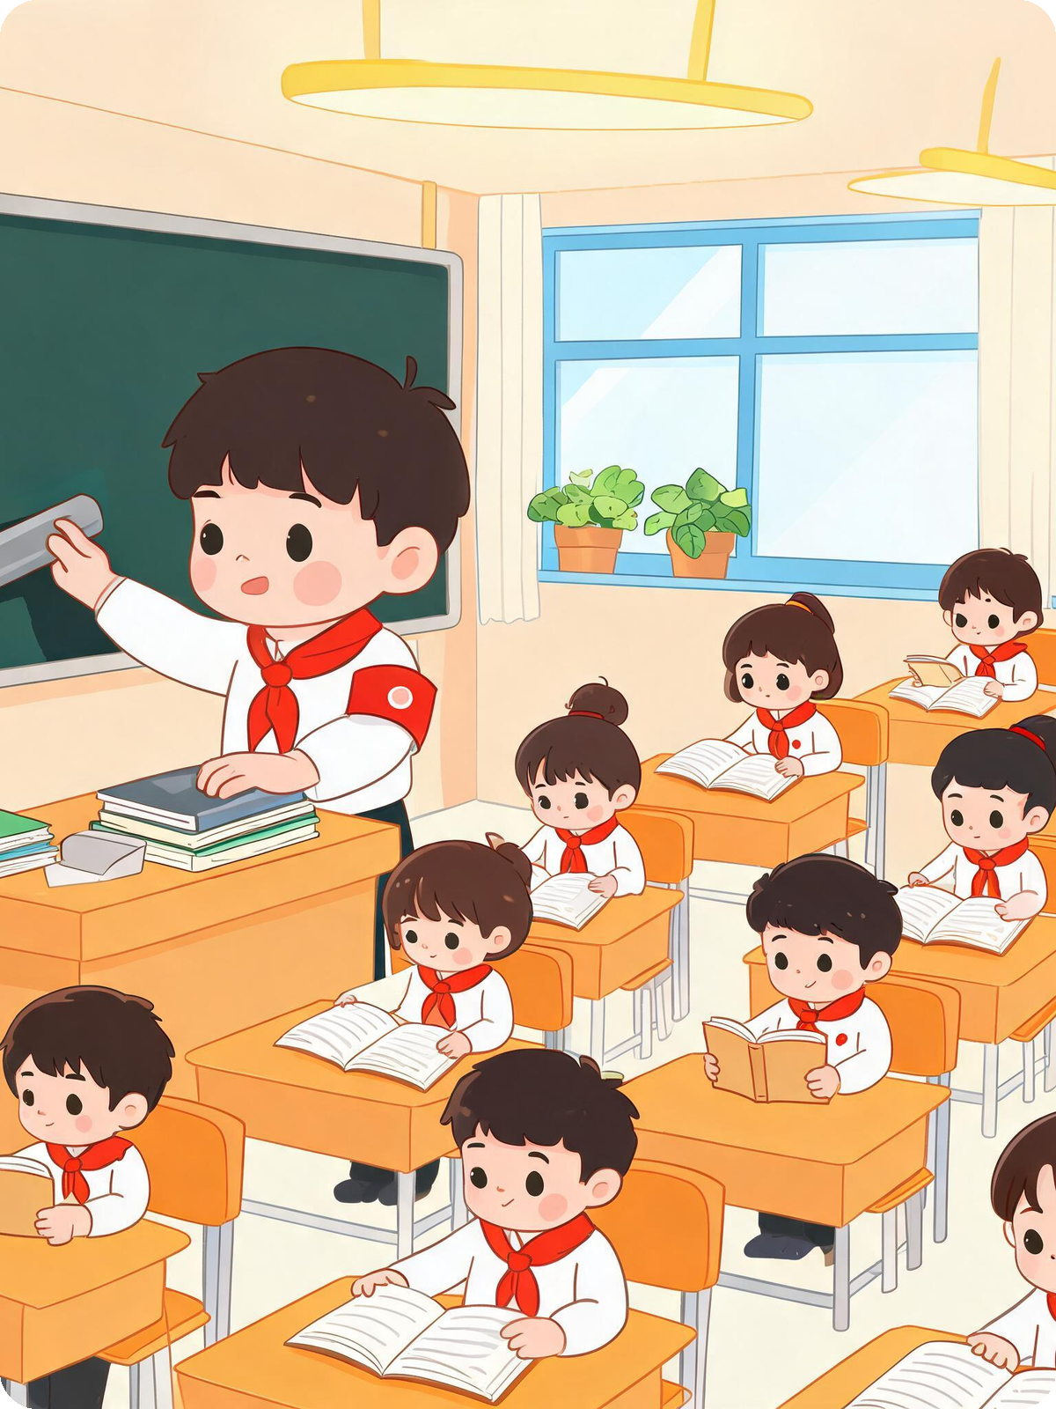
班级管理 · 重点抓四件事
四
1
班级公约
2
岗位轮值
文明用语、遵守纪律、爱护公物，人人遵守、互相提醒。
班干部、值日生轮流担任，人人有岗位、人人有责任。
3
纪律卫生
4
多彩活动
抓好课堂纪律与校园卫生，争创“文明班级”，争得“流动红旗”。
运动会、朗诵比赛、读书活动、社团课程，让孩子自信成长。
双河二小 · 五年级一班（2022级）
Notes:
班级管理主要抓四件事：一是班级公约，文明用语、遵守纪律、爱护公物，人人遵守、互相提醒。二是岗位轮值，班干部和值日生轮流担任，让每个孩子都有锻炼的机会、都有责任感。三是纪律卫生，抓好课堂纪律和校园卫生，争创“文明班级”、争得“流动红旗”。四是多彩活动，运动会、朗诵比赛、读书活动、社团课程，让孩子在活动中自信成长。

Slide 16

班级管理 · 请家长配合
四
1
沟通渠道
2
请假制度
关注班级微信群，重要通知及时查收；有事私信或电话联系老师。
孩子生病或有事不能到校，请提前请假，履行请假手续。
3
物品标记
4
关注心理
衣物、水杯、学具写上名字，避免丢失和拿错。
多和孩子聊学校的事，关注情绪变化，异常情况及时与老师沟通。
双河二小 · 五年级一班（2022级）
Notes:
也请家长配合几件事：第一，保持沟通渠道畅通。请及时关注班级微信群，重要通知都会在群里发布；有特殊情况请私信或电话联系老师。第二，履行请假制度。孩子生病或有事不能到校，请提前请假。第三，物品标记。孩子的衣物、水杯、学具请写上名字，方便认领。第四，关注心理健康。多和孩子聊聊学校的事，关注情绪变化，发现异常及时和老师沟通。

Slide 17

五
五年级阶段学习要求
稳步成长
五年级是小学高段的起点，也是为六年级、为初中打基础的关键期。学习要求和方法，都要升级。
第五板块
双河二小 · 五年级一班（2022级）
Notes:
第五个板块，五年级阶段的学习要求。五年级是小学高段的起点，也是为六年级、为初中打基础的关键期，学习要求和方法都要升级。这个板块很重要，请家长认真听。

Slide 18
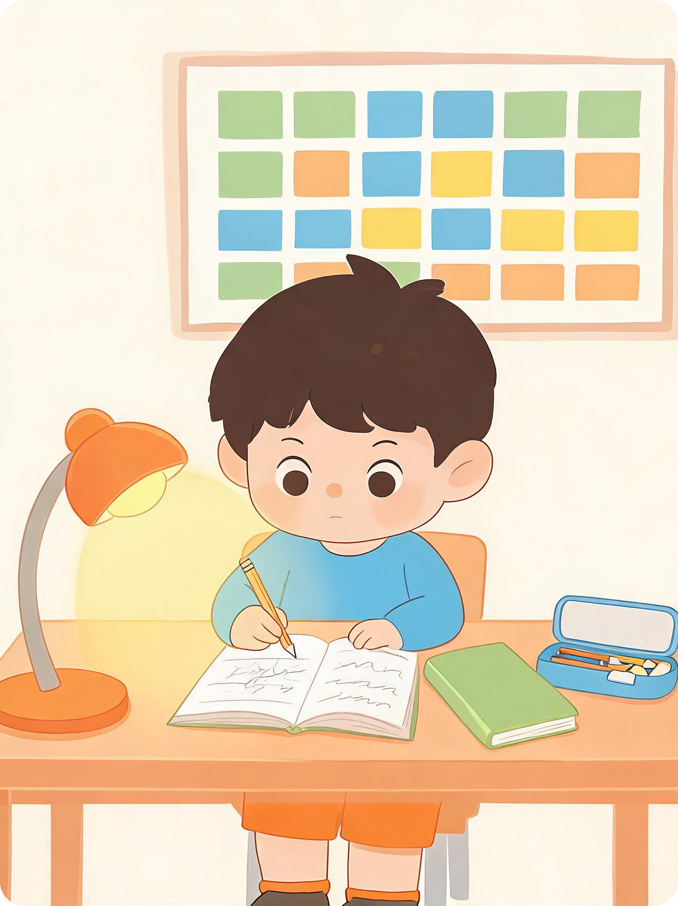
五年级学习要求 · 三个关键词
五
学科特点
语文：读写量增大，要求独立阅读、完整表达；数学：由形象思维走向抽象思维，重计算、重审题；英语：坚持开口读、认真写，打牢听说读写基础；科学：重在观察与探究。
习惯升级
学会自主预习、复习，建立错题本，合理安排时间——从“要我做”变成“我要做”。
树立目标
为六年级毕业和小初衔接做好知识、习惯、心理的全面准备，稳步迈向高年级。
双河二小 · 五年级一班（2022级）
Notes:
五年级学习要求，概括为三个关键词：一是学科特点。语文读写量明显增大，要能独立阅读、完整表达；数学从形象思维走向抽象思维，应用题难度加大，要重视计算和审题；英语要开口读、认真写，打牢听说读写基础；科学重在观察和探究。二是习惯升级。学会自主预习、复习，建立错题本，合理安排时间，从“要我做”变成“我要做”。三是树立目标。为六年级毕业和小初衔接做好知识、习惯、心理的全面准备。

Slide 19
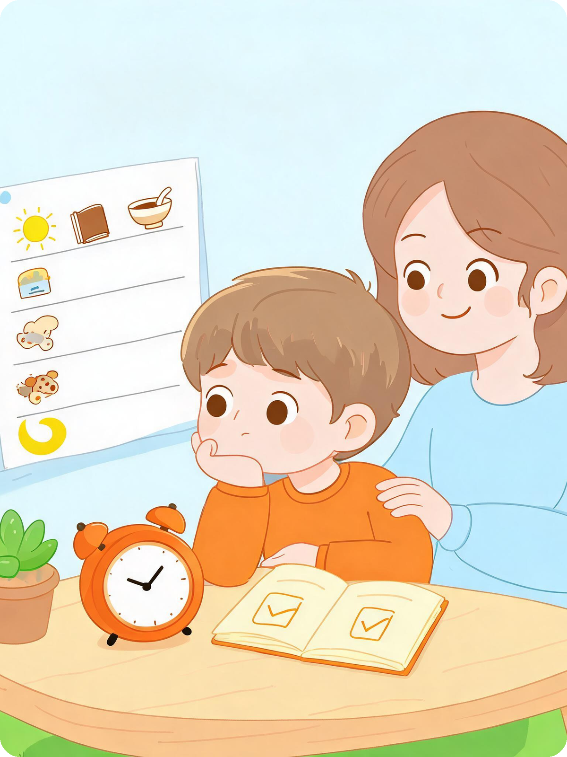
五年级学习要求 · 给家长的三个建议
五
1
制定作息表
2
培养自主学习
学习、运动、休息有规律，帮助孩子学会管理自己的时间。
减少“陪做作业”，多检查、多引导，让孩子学会自己检查作业。
3
少比较多鼓励
看到孩子和自己的过去比有进步就及时肯定，保护学习兴趣和自信心。
陪孩子走好小学阶段最关键的一年！
双河二小 · 五年级一班（2022级）
Notes:
给家长三点建议：第一，帮孩子制定作息表，学习、运动、休息有规律，学会管理时间。第二，培养自主学习，减少“陪做作业”，多检查、多引导，让孩子学会自己检查作业。第三，少比较、多鼓励，看到孩子和自己的过去比有进步就及时肯定，保护好孩子的学习兴趣和自信心。五年级这一年很关键，我们一起陪孩子走好。

Slide 20
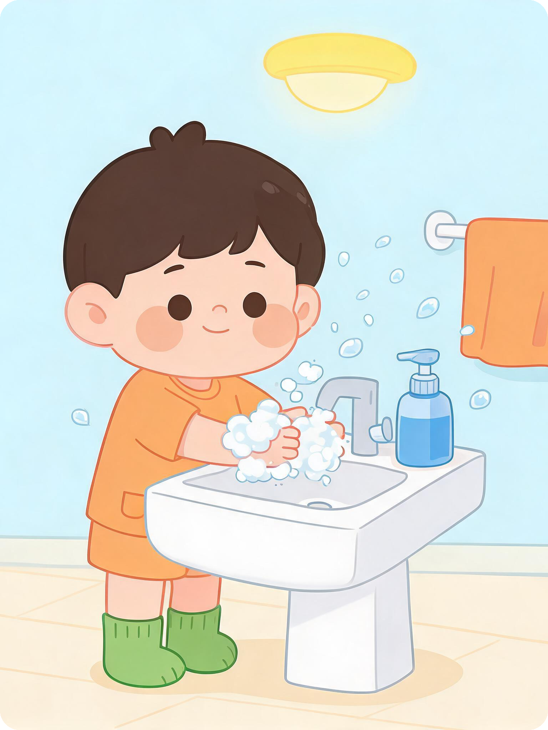
秋季安全健康 · 温馨提示
安全提示
六
1
防溺水
2
交通安全
牢记“六不”：不私自下水游泳；发现同伴溺水，不盲目施救，要大声呼救。
上下学遵守交规，不闯红灯、不追逐打闹，未满12周岁不骑车上路。
3
消防安全
4
食品卫生
不玩火，不随意触碰电器插座，牢记火警电话119，学会逃生自救。
不吃“三无”食品，少吃路边摊零食，饭前便后洗手，均衡饮食。
5
秋季传染病
6
心理健康
防范流感、诺如病毒，勤洗手、多通风，生病及时就医、居家休息。
多倾听、多理解、多陪伴，让孩子有话愿意说，有情绪会疏导。
双河二小 · 五年级一班（2022级）
Notes:
最后再提醒几件安全健康的事：一是防溺水，教育孩子牢记“六不”，不私自下水游泳，发现同伴溺水不盲目施救，要大声呼救。二是交通安全，上下学遵守交规，未满12周岁不骑车上路。三是消防安全，不玩火，注意用电用气安全。四是食品卫生，不吃“三无”食品，少吃路边摊。五是秋季传染病，广安秋季气温多变，注意防范流感、诺如病毒，勤洗手、多通风，生病及时就医并居家休息。六是心理健康，多倾听、多理解、多陪伴，让孩子有话愿意说。

Slide 21

家校共育 · 同心同行
家校篇
家
1
信任
2
理解
相信学校、相信老师，也请理解老师的工作，遇事多沟通、不焦虑。
孩子成长有快有慢，多给孩子一点时间和耐心，静待花开。
3
配合
4
沟通
家校要求一致，共同落实班级公约和学习要求，教育效果最大化。
班级群、电话、家访都是沟通渠道，欢迎随时联系，我们一起想办法。
班级微信群｜班主任电话：____________｜欢迎随时联系
双河二小 · 五年级一班（2022级）
Notes:
教育是一场家校同心的“双向奔赴”。请家长相信学校、相信老师，也请老师理解家长。遇到问题，我们多沟通、多商量，目标一致，都是为了孩子好。您的信任和配合，是孩子成长最大的底气。家长有任何建议，欢迎随时和我们交流。（可在此留下班主任电话、班级群号。）

Slide 22

感谢聆听
感谢信任 · 同心同行
让我们携手同行，静待花开，共育未来！
双河二小 · 五年级一班（2022级）｜2026年9月
会后留有个别交流时间，欢迎家长留下来沟通
Notes:
今天的家长会就到这里。再次感谢各位家长的到来和信任！五年级这一年，让我们心往一处想、劲往一处使，共同守护孩子的平安与成长。静待花开，未来可期！会后，需要个别交流的家长请留下来，我们单独聊一聊。谢谢大家！

